Slide 1



Engenharia de Software
Computational Thinking with Python
Aula 15 – Busca linear, Busca binária, largura
e profundidade
Prof. Dr. Francisco Elânio

Slide 2
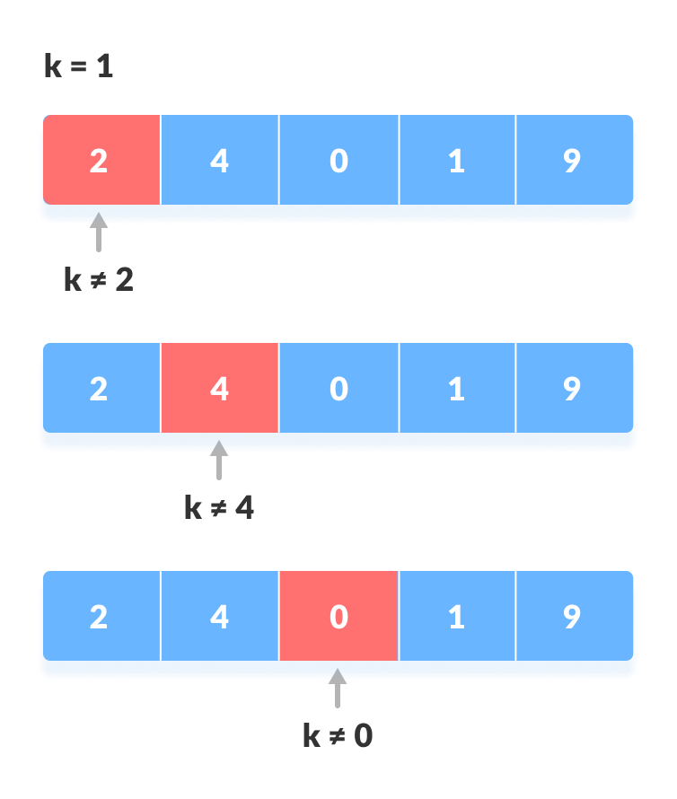
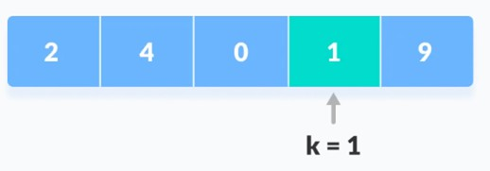
Busca Linear
É um método para encontrar um elemento dentro de uma lista, que verifica sequencialmente cada elemento da lista até que uma correspondência seja encontrada ou a lista inteira tenha sido pesquisada.
Procurar k = 1 na lista
Valor encontrado

Slide 3

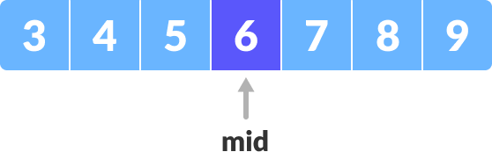
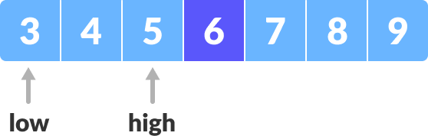
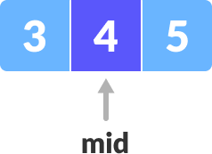
Busca Binária: dividir para conquistar
Objetivo: x = 4 o elemento a ser pesquisado.
A matriz de dados
Usar valor[(baixo + alto)/2] = 6

Slide 4
Busca Binária: dividir para conquistar
Primeiro, testar se o elemento procurado é menor que o elemento do meio do vetor. Se for o caso, então passamos a buscar apenas na primeira metade do vetor.
Se não, testar se o elemento procurado é maior que o
elemento do meio do vetor. Se for o caso, então passar a buscar apenas na segunda metade do vetor.
Caso contrário o valor procurado é igual ao elemento que
está no meio do vetor.

Slide 5
Busca Binária em Python
def busca_binaria(array, x, low, high):
while low <= high:
mid = low + (high - low) // 2
if array[mid] == x:
return mid
elif array[mid] < x:
O índice mais baixo (low) é atualizado para mid + 1. Se o elemento no índice médio for maior que o elemento procurado, o oposto é verdadeiro e o índice mais alto (high) é atualizado para mid - 1.
low = mid + 1
else:
high = mid - 1
return -1
array = [3, 4, 5, 6, 7, 8, 9]
x = 6
resultado = busca_binaria(array, x, 0, len(array)-1)
if resultado != -1:
print("Elemento está presente no index" + str(resultado))
else:
print("Elemento não encontrado")

Slide 6
Busca cega / Blind Search
Os métodos de busca fornecem uma solução para o problema de achar um caminho até um nó meta.
Uma estratégia de busca não leva em conta informações específicas sobre o problema a ser resolvido.
Existem basicamente duas estratégias cegas para a construção e pesquisa em uma árvore de busca: Busca em Largura e Busca em Profundidade.

Slide 7
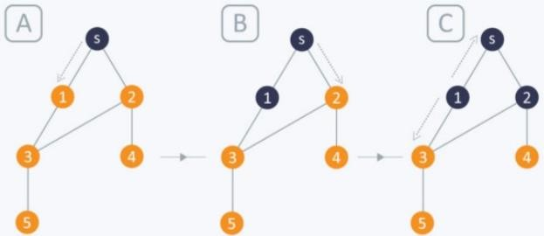
Busca em largura (1-4)
A busca em largura é usada para percorrer todos os vértices do grafo. A única diferença entre a busca em profundidade é como a busca é feita. Na busca em largura cada nó é explorado completamente antes de passar para um novo nó.
Aqui já está marcado, então será ignorado.

Slide 8
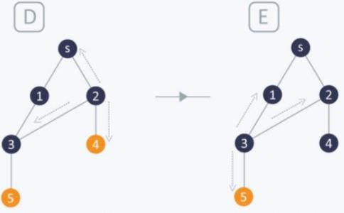
Busca em largura (2-4)
A busca em largura é usada para percorrer todos os vértices do grafo. A única diferença entre a busca em profundidade é como a busca é feita. Na busca em largura cada nó é explorado completamente antes de passar para um novo nó.
Fonte: python.plainenglish.io

Slide 9
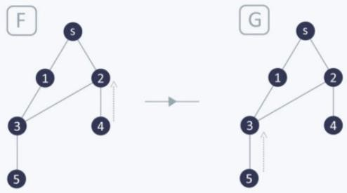
Busca em largura (3-4)
A busca em largura é usada para percorrer todos os vértices do grafo. A única diferença entre a busca em profundidade é como a busca é feita. Na busca em largura cada nó é explorado completamente antes de passar para um novo nó.
Fonte: python.plainenglish.io

Slide 10
Algoritmo - Busca em largura (4-4)
Comece colocando qualquer um dos vértices do gráfico no final de uma fila.
Pegue o item da frente da fila e adicione-o à lista de visitados.
Crie uma lista dos nós adjacentes desse vértice. Adicione os
que não estão na lista de visitados ao final da fila.
Continue repetindo as etapas 2 e 3 até que a fila esteja vazia.

Slide 11
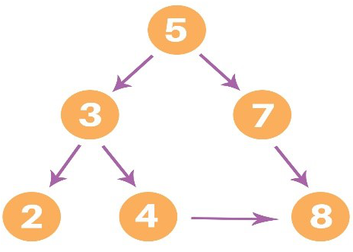
Algoritmo - Busca em largura (4-4)
from PIL import Image
import matplotlib.pyplot as plt
image = Image.open('/content/drive/MyDrive/inteligencia computacional/download.png')
plt.imshow(image)
plt.axis('off’)
plt.show()

Slide 12
Busca em Profundidade em Python
def bfs(grafico, inicio):
visitados = set() # Conjunto para armazenar nós visitados
fila = [] # Fila para armazenar os nós a serem visitados
fila.append(inicio) # Adiciona o nó inicial à fila
visitados.add(inicio) # Marca o nó inicial como visitado
while fila:
# Remove o primeiro nó da fila
no_atual = fila.pop(0)
print(no_atual) # Imprime o nó atual
# Itera sobre os vizinhos do nó atual
for vizinho in grafico[no_atual]:
# Verifica se o vizinho ainda não foi visitado
if vizinho not in visitados:
fila.append(vizinho) # Adiciona o vizinho à fila
visitados.add(vizinho) # Marca o vizinho como visitado
print("Resultado da pesquisa em largura será:")
bfs(grafico, '5') # Inicia a busca em largura a partir do nó '5'
grafico = {
'5' : ['3', '7'],
'3' : ['2', '4'],
'7' : ['8'],
'2' : [],
'4' : ['8'],
'8' : [],
}

Slide 13
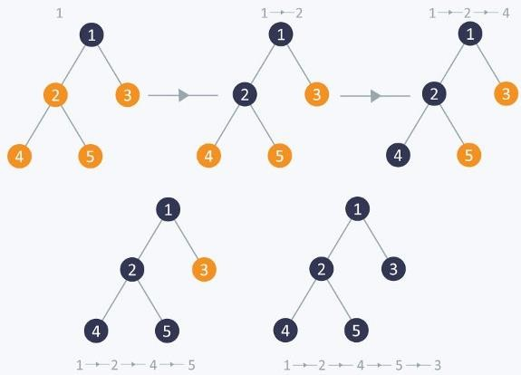
Busca em profundidade
O algoritmo de busca em profundidade visita a raiz, depois a subárvore esquerda e depois a subárvore direita. Além disso, visita cada ramo da árvore.
Fonte: python.plainenglish.io

Slide 14
Algoritmo - Busca em profundidade
Comece colocando qualquer um dos vértices do gráfico no topo de uma pilha .
Pegue o item do topo e adicione-o à lista de visitados.
Crie uma lista dos nós adjacentes desse vértice. Adicione os
que não estão na lista visitada ao topo da pilha.
Continue repetindo as etapas 2 e 3 até que a pilha esteja vazia.

Slide 15
Algoritmo - Busca em largura (4-4)
from PIL import Image
import matplotlib.pyplot as plt
image = Image.open('/content/drive/MyDrive/inteligencia computacional/download.png')
plt.imshow(image)
plt.axis('off’)
plt.show()

Slide 16
Busca em Profundidade em Python
def dfs(visitado, grafico, no):
if no not in visitado:
print(no) # Imprime o nó atual
visitado.add(no) # Marca o nó atual como visitado
for vizinho in grafico[no]: # Itera sobre os vizinhos do nó atual
dfs(visitado, grafico, vizinho) # Chama recursivamente a função dfs para cada vizinho
# Inicialização do conjunto de nós visitados
visitado = set()
print("Resultado da pesquisa em profundidade será:")
dfs(visitado, grafico, '5') # Inicia a busca em profundidade a partir do nó '5'
grafico = {
'5' : ['3', '7'],
'3' : ['2', '4'],
'7' : ['8'],
'2' : [],
'4' : ['8'],
'8' : [],
}

Slide 17
Exercícios
grafo = {
'A': ['B', 'C', 'D'],
'B': ['E', 'F'],
'C': ['G', 'H'],
'D': ['I'],
'E': [],
'F': [],
'G': [],
'H': [],
'I': []
}
Escreva uma função em Python para realizar uma busca em largura e em profundidade neste grafo, partindo do nó 'A'. A função deve imprimir os nós visitados na ordem em que foram visitados.

Slide 18
“O que sabemos é uma gota; o que ignoramos é um oceano.” (Issac Newton)

Slide 19
Referências
John Paul Mueller / Luca Massaron, Algoritmos para leigos, Editora Alta books, 2018 - 1ª edição.
Additya Y. Bhargava, Entendendo Algoritmos - um guia ilustrado para programadores e outros curiosos, Editora Novatec, 2018, 1ª edição.
José Augusto N. G. Manzano / Jayr Figueiredo de Oliveira, Algoritmos: Lógica Para Desenvolvimento de Programação de Computadores, 29ª edição, 2019.
Thomas H. Cormen / Charles E. Leiseson / Ronald L. Rivest / Clifford Stein, Algorítmos - Teoria e Prática, Editora Elsevier, 2012, 3ª edição.

